Slide 1
İstatistik ve Olasılık
Prof.Dr. Asaf VAROL
Yazılım Mühendisliği, Fırat Üniversitesi
2020

Slide 2
Normal Eğri
Hafta 6 Normal Eğri

Slide 3
Anahtar Sorular
Normal eğri kavramı nedir?
Z skor nasıl hesaplanır ve verilen noktalar ile alanı bulmak için normal eğri tablosu nasıl kullanılır?
Normal dağılım altında belirli skorların dolma olasılığı nasıl tahmin edilebilir?

Slide 4
İçindekiler
Normal eğrinin özellikleri
Z skorlarını hesaplama
Normal eğri tablosunu kullanma
Olasılıkları Tahmin Etme

Slide 5
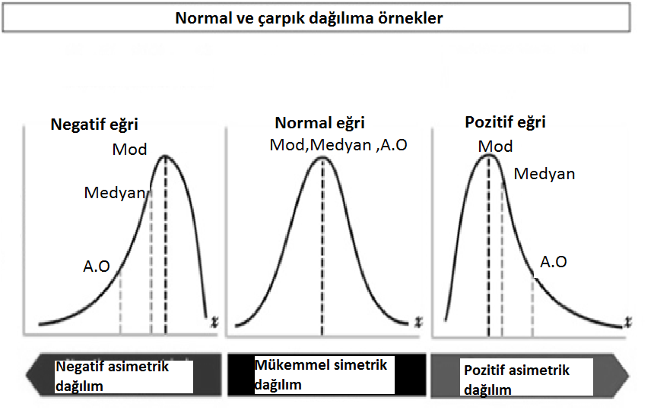
Normal Eğrinin Özellikleri
Diyagramda bir değişken frekans dağılımı mevcut olduğunda, dağılım eğrisini görebiliriz. Her türlü eğri şekli gözlenebilir.
İstatistikçiler, normal eğrilerin gerçek dünyada yaygın olarak gözlemlendiğini buldular.

Slide 6
Normal Eğrinin Özellikleri
İstatistikçiler normal eğriyle çok ilgileniyorlar ve hatta değişkenler arasındaki frekans dağılımlarını karşılaştırmak için standardize ettiler.
Normal eğri, normal dağılım, standartlaştırılmış normal dağılım hepsi aynı şeyi ifade eder.
Normal eğriyi neden standartlaştırırız?
* Farklı dağılımlar arasında karşılaştırma yapmak için.
* Yüzde ve para birimi örneğini düşünün

Slide 7
Normal Eğrinin Özellikleri
Teorik
Çan şekilli
Pürüzsüz eğri
Simetrik
Çarpık olmayan
Kuyruklar sonsuza uzanır
Mod, medyan ve ortalama aynı değerdir
%50
%50

Slide 8
Normal Eğrinin Özellikleri
En önemli özellik: yatay eksendeki mesafeler, standart sapma ile ölçüldüğünde daima aynı alanı keser
±1 σ = 68.26%
±2 σ = 95.44%
±3 σ = 99.72%
+1 σ = 34.14%
+2 σ = 47.72%
+3 σ = 49.86%
%68.26
%95.44
%99.44

Slide 9
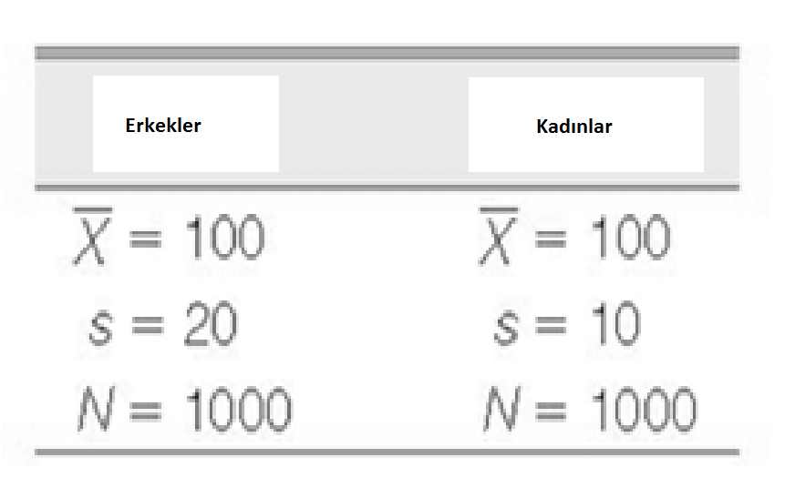
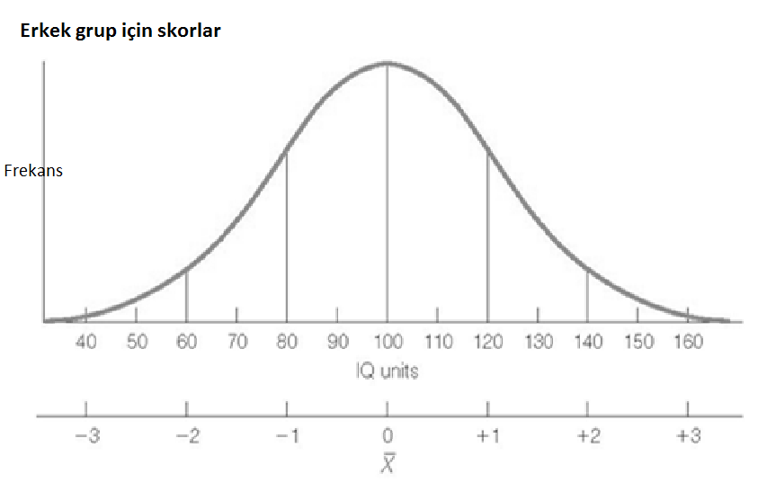
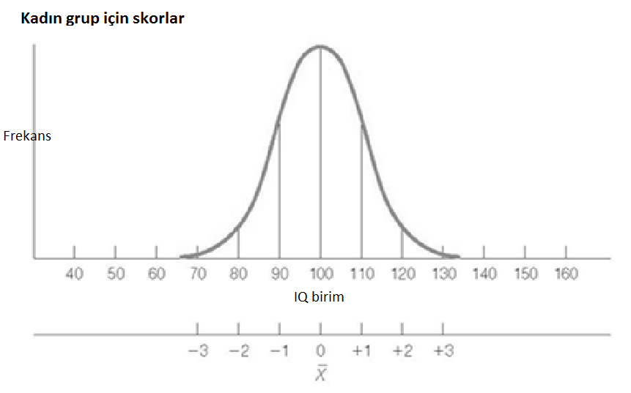
Normal Eğrinin Özellikleri
Örnek; Erkek ve kadın için IQ testi sonuçları, her ikiside normal olarak dağıtılır, ancak farklı standart sapmalarla.

Slide 10
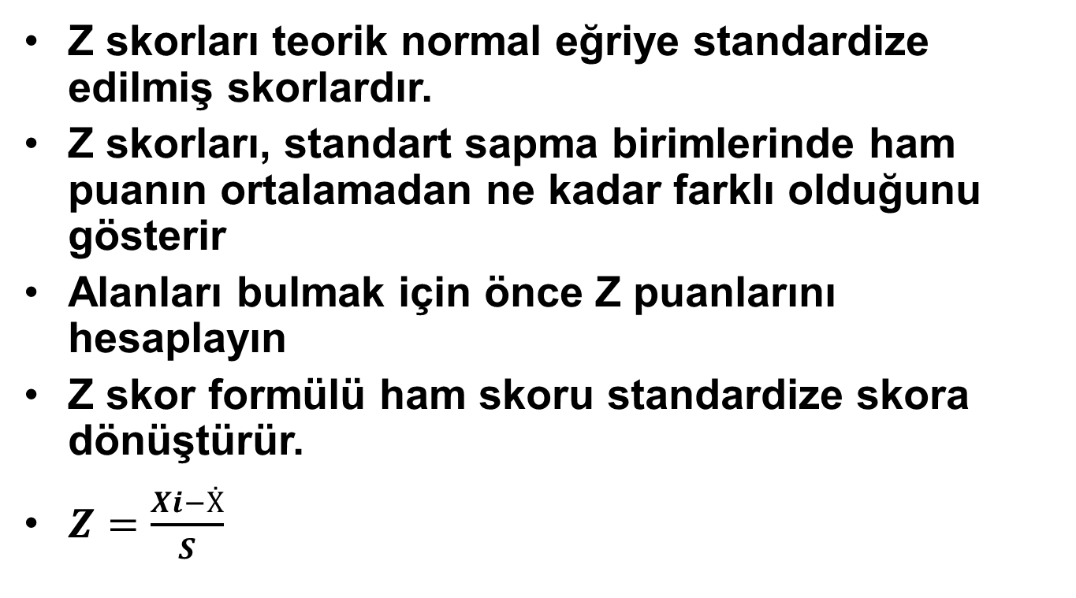
Z Skorlarını Hesaplama
Z skorları teorik normal eğriye standardize edilmiş skorlardır.
Z skorları, standart sapma birimlerinde ham puanın ortalamadan ne kadar farklı olduğunu gösterir
Alanları bulmak için önce Z puanlarını hesaplayın
Z skor formülü ham skoru standardize skora dönüştürür.
$Z=\frac{Xi−Ẋ}{S}$

Slide 11



Z Skorlarını Hesaplama
130 puanlık bir IQ, ortalamanın bir standart sapmaya üzerinde düşer.
$Z= \frac{Xi−X}{s}$ = $\frac{130−100}{20}$ = 1.5

Slide 12
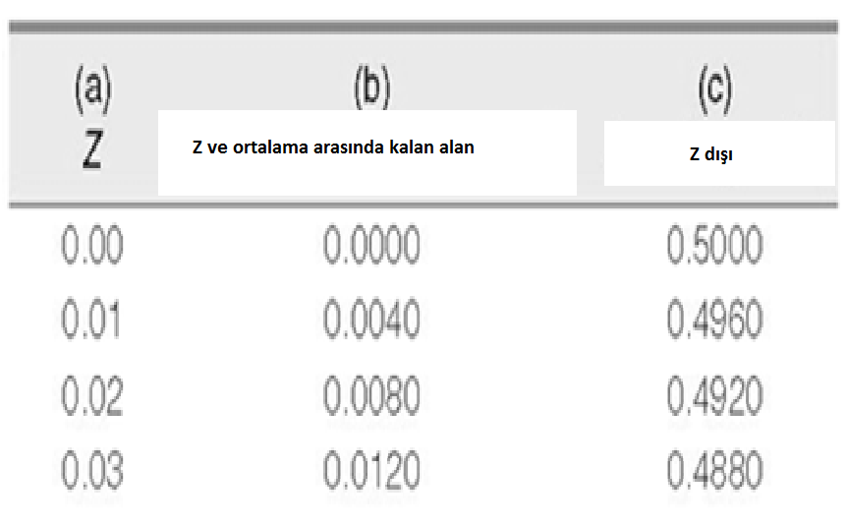
Normal Eğri Tablosunu Kullanma
Ek A; Normal eğri altındaki alanı bulmak için tablo
Tablonun üç sütunu vardır.
*Sütun A; Z-skorlar
*Sütun B; Z skor ve ortalama arasındaki alanlar
*Sütun C; Z skorunun ötesindeki alanlar, kuyruğa doğru

Slide 13
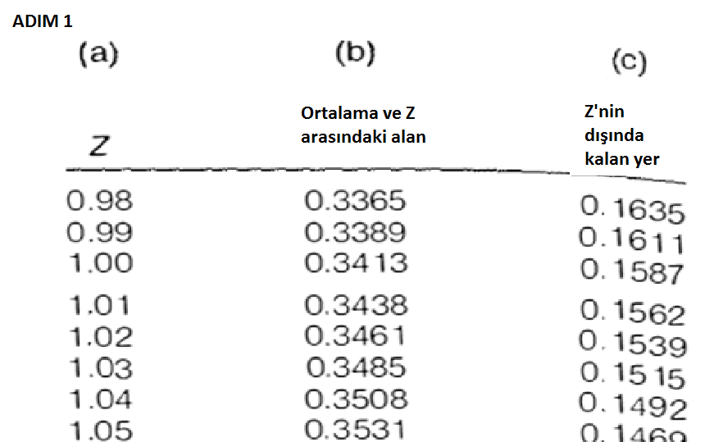
Normal Eğri Tablosunu Kullanma
Ek A, bir skorun üstündeki ve altındaki veya skorlar arasındaki alanları bulmak için kullanılabilir.
* Önce Z skoru hesaplayın, skorun işaretini dikkatlice not edin.
* Normal eğrinin resmini çizin ve ilgilendiğiniz alanı gölgeleyin.
ADIM 2
0.3413 = %34.13

Slide 14
Normal Eğri Tablosunu Kullanma
Örnek; Bir pozitif Z skorunun altındaki alanı bulun:0.85
* Adım 1: Sütun (a): z = 0.85, Sütun (b): 0.3023
* Adım 2: Ortalama ile z=0.85 arasındaki alanı ve ayrıca ortalamanın altındaki alanı işaretleyin, %50 veya 0.5.
* Sonuç: 0.5+0.3023=0.8023 veya 30.23%+50%=80.23%
ADIM1
ADIM 2
0.3023 = %30.23

Slide 15
Normal Eğri Tablosunu Kullanma
Örnek: Bir pozitif Z skorunun üstündeki alanı bulun:0.40
* Adım 1: Sütun (a): z=0.40, Sütun (c): 0.3446
* Adım 2: Z=0.40’ın ötesindeki alanı işaretleyin
* Sonuç: Z=0.40 üzerindeki alan 0.3446 veya %34.46
ADIM 1
ADIM 2
0.3446 = %34.46

Slide 16
Normal Eğri Tablosunu Kullanma
Örnek: Bir negatif Z skorunun altındaki alanı bulun:-1.35
* Adım 1: Sütun (a): z=1.35, Sütun (c): 0.0885
* Adım 2: z=-1.35 altındaki alanı işaretleyin.
* Sonuç: Z = -1.35 üzerindeki alan 0.0885 veya %8.85
ADIM 1
ADIM 2
0.0885 = %8.85

Slide 17
Normal Eğri Tablosunu Kullanma
Örnek: -0.35 ile 0.60 z skorları arasındaki alanı bul
* Adım 1: Sütun (a): z=0.35 & 0.60, Sütun (b): 0.1368 & 0.2257
* Adım 2: Z noktaları arasındaki alanı işaretleyin
* Sonuç: Z -0.35 ve 0.60 arasındaki alan; 0.1368+0.2257 = 0.3625 veya %36.25 dir.
0.2257 = %22.57
0.1368 =%13.68

Slide 18
Normal Eğri Tablosunu Kullanma
Örnek: 0.65 ile 1.05 z skorları arasındaki alanı bul
*Adım 1: Sütun (a): z=0.65 & 1.35, Sütun (b): 0.2422 & 0.3531
*Adım 2: Z noktaları arasındaki alanı işaretleyin
*Sonuç: Z 0.65 ve 1.35 arasındaki alan: 0.3531-0.2422 = 0.1109 veya %11.09 dur.
ADIM 1
ADIM 2
0.2422 = %24.22

Slide 19
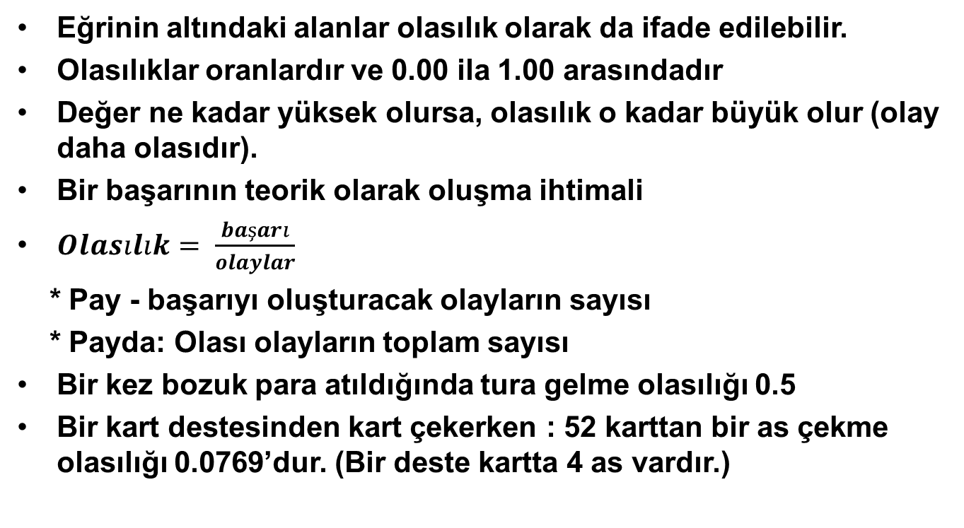
Olasılıkları Tahmin Etme
Eğrinin altındaki alanlar olasılık olarak da ifade edilebilir.
Olasılıklar oranlardır ve 0.00 ila 1.00 arasındadır
Değer ne kadar yüksek olursa, olasılık o kadar büyük olur (olay daha olasıdır).
Bir başarının teorik olarak oluşma ihtimali
$Olasılık= \frac{başarı}{olaylar}$
* Pay - başarıyı oluşturacak olayların sayısı
* Payda: Olası olayların toplam sayısı
Bir kez bozuk para atıldığında tura gelme olasılığı 0.5
Bir kart destesinden kart çekerken : 52 karttan bir as çekme olasılığı 0.0769’dur. (Bir deste kartta 4 as vardır.)

Slide 20
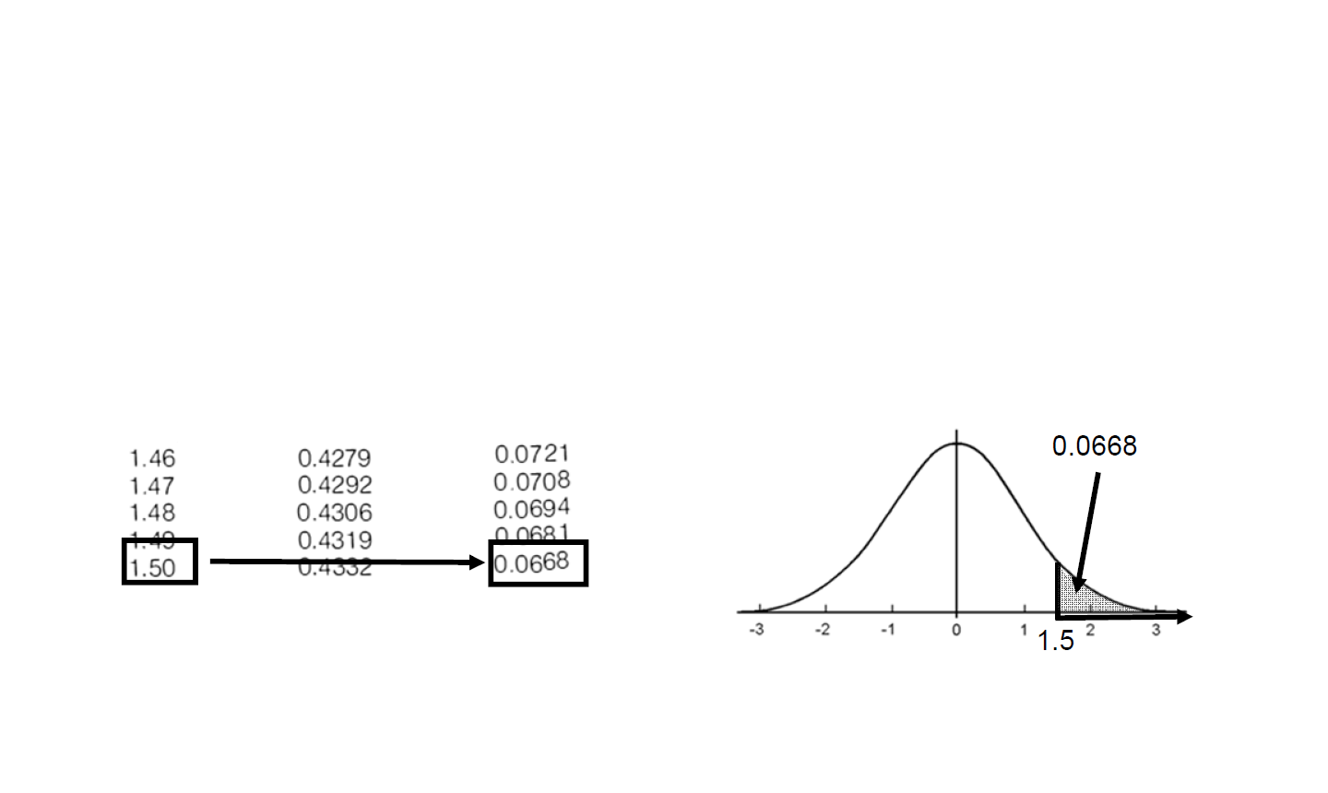

Olasılıkları Tahmin Etme
Ortalama = 13; s = 4. 19 veya daha fazla bir skor seçme olasılığı:
*Adım 1: Z skoru bulun $Z=\frac{Xi−Ẋ}{S}$ = $\frac{19−13}{4}$ = $\frac{6}{4}=1.5$
*Adım 2: z skor 1.5 ve 0.0668’in (sütun c) ötesindeki alanı bulmak için normal eğri tablosunu kullanın
*Sonuç: 19 veya daha fazla bir skor seçme olasılığı 0.0668.

Slide 21
Bu dersten sonra:
Şunları yapabilmelisiniz:
* Normal eğri kavramının tanımlanması ve açıklanması
* Ampirik skorları Z skorlarına dönüştürme ve eğri üzerindeki noktaların altındaki ve arasındaki alanları bulmak için Z skorlarını ve normal eğri tablosunu kullanma
* Eğrinin altında kalan alanın olasılık açısından ifade edilmesi

